Slide 1

PROIECTAREA ASISTATĂ DE CALCULATOR A MODULELOR ELECTRONICE
Departamentul de Electronică şi Calculatoare
str. Politehnicii 1, 500024 Braşov
0268 478705
Cursul nr. 6

Slide 2
Cuprins
Simularea funcțională şi ierarhică
  Descrierea circuitelor
  Subcircuitul SPICE
Noțiuni generale de OrCAD

Slide 3
Simularea funcțională și ierarhică
Descrierea circuitelor
Poate fi:
Descriere structurală, la nivel de componente, fiecare componentă fiind descrisă cu ajutorul modelului său;
Descriere funcțională, la nivel de blocuri, cu mai puține componente decât în cazul descrierii structurale, dar care realizează aceeași funcție ca și circuitul care conține toate elementele.

Slide 4
Simularea funcțională și ierarhică
Descrierea structurală
foloseşte elemente de circuit ca rezistoare, condensatoare şi tranzistoare pentru care există o corespondență directă cu componentele de pe placa de circuit imprimat sau dintr-un circuit integrat.
timpul de analiză creşte proporțional cu numărul de elemente din circuit fiind dominat de elementele semiconductoare, care sunt descrise de relații neliniare complexe.
durata de analiză fixează o limită pentru mărimea circuitelor care mai pot fi simulate la nivel structural.

Slide 5
Simularea funcțională și ierarhică
Descrierea funcțională
constă în gruparea mai multor componente într-un bloc, după criteriul funcției pe care o realizează (ex. blocuri de câștig, oscilatoare, integratoare, derivatoare, blocuri NAND (ȘI-NU) și NOR (SAU-NU), sumatoare etc.);
descrierea SPICE a blocului trebuie să fie un circuit echivalent care realizează aceeași funcție ca și implementarea la nivel de componente;
modelul funcțional poate fi construit cu mai puține componente și elemente specifice SPICE cum ar fi de exemplu sursele comandate;
timpul de simulare este considerabil mai scurt față de cel necesar simulării circuitelor descrise structural.

Slide 6
Simularea funcțională și ierarhică
Subcircuite
SPICE permite crearea de către utilizator a subcircuitelor, prin care utilizatorul definește o subrețea sau un bloc, care poate fi apoi instanțiat (apelat) în mod repetat în întregul circuit.
de exemplu, pentru un amplificator care apare de mai multe ori într-un circuit mai mare, se poate defini o singură dată un subcircuit, descris funcțional sau la nivel de tranzistor, care apoi este instanțiat în mod repetat pentru a forma un circuit mai complex.

Slide 7
Simularea funcțională și ierarhică
Abordarea ierarhică
în fișierul de intrare SPICE pentru circuite mari, descrierea listei de conexiuni poate fi lungă și foarte dificil de înțeles;
ca urmare pentru descrierea circuitelor mari se recomandă o abordare ierarhică, în urma căreia un proiectant poate recunoaște rapid din descrierea SPICE schema bloc de nivel înalt a circuitului;
capacitatea SPICE de a descrie subcircuite asigură mijloacele necesare unei descrieri ierarhice

Slide 8
Simularea funcțională și ierarhică
În cadrul unei descrieri ierarhice, diverse blocuri pot fi descrise la diferite nivele de precizie
Descrierea funcțională poate folosi:
  Modelul ideal, care este cea mai simplă reprezentare a funcției unui bloc dat prin care se reproduce caracteristica relevantă a dispozitivului.
  Modelul funcțional, care este mult mai complex și care reproduce caracteristicile de detaliu ale circuitului cum ar fi, de exemplu, limitarea excursiei semnalului de ieșire, valoarea finită a benzii de frecvență și alte restricții privind gama de variație a diverselor mărimi.

Slide 9
Simularea funcțională și ierarhică
  Modelul ideal
    este simplu,
    furnizează caracteristica relevantă a dispozitivului,
    conduce la timp scurt de simulare.
  Modelul funcțional
    este complex,
    utilizează un număr de componente considerabil mai mic în comparație cu descrierea structurală,
    durată de simulare semnificativ mai redusă în comparație cu descrierea structurală.

Slide 10
Simularea funcțională și ierarhică
Subcircuitul SPICE
este un bloc de circuit care apare mai mult decât o dată în întreg circuitul şi constă din primitive SPICE: rezistoare, condensatoare, diode, tranzistoare, surse comandate.
Ulterior referirea la acest bloc se va face ca la o componentă individuală printr-o instanță subcircuit.
Declarația de control prin care se începe descrierea tip text a unui subcircuit:
.SUBCKT SUB_nume nod1 <nod2…>
  SUB_nume definește în mod univoc subcircuitul
  nod1, nod2,… sunt nodurile sale externe care pot fi conectate la un circuit exterior, numit și circuitul de nivel înalt
  Încheierea definirii unui subcircuit se marchează prin declarația:
.ENDS <SUB_nume>

Slide 11
Simularea funcțională și ierarhică
Observații:
Nu există limită pentru numărul nodurilor externe;
Celelalte noduri care apar în definirea subcircuitului se numesc noduri interne;
Nodurile interne nu pot fi conectate sau referite în circuitul de nivel înalt. Pentru asta există nodurile externe;
Nodul de masă (nodul 0) este un nod global atât pentru circuitul de nivel înalt cât şi pentru toate subcircuitele.

Slide 12
Simularea funcțională și ierarhică
Observații (continuare)
Se pot utiliza aceleaşi denumiri de noduri atât pentru descrierea subcircuitului cât şi a circuitului de nivel înalt;
Declarații permise în descrierea subcircuitului: .MODEL şi .SUBCKT;
Declarații interzise: .NODESET şi .IC;
Pentru a depăşi această limitare, toate nodurile care trebuie inițializate se definesc în linia .SUBCKT ca noduri externe.

Slide 13
Simularea funcțională și ierarhică
Plasarea unui subcircuit în circuitul de nivel înalt
se realizează prin intermediul unei apelări de subcircuit de forma:
Xnume xnod1 <xnod2…> SUB_nume
Observații:
xnod1, xnod2… sunt numele nodurilor din circuitul în care este instanțiat (apelat) subcircuitul SUB_nume (așa numitul circuit de nivel înalt);
xnod1, xnod2… trebuie să corespundă nodurilor nod1, nod2,… din declarația .SUBCKT prin care s-a definit SUB_nume.

Slide 14
Simularea funcțională și ierarhică
Observații (continuare)
adică dacă s-a definit, de exemplu, un AO astfel
.SUBCKT opamp 1 2 3 4 5
* | | | | |
* | | | | OUT
* | | | V-
* | | V+
* | IN-
* IN+
și AO este conectat într-un circuit, atunci apelarea lui se face sub forma:
X1 n4 n1 n5 n2 n3 opamp

Slide 15
Exemplul 1
Numărător în inel realizat cu inversoare MOS
Cu 3 inversoare MOS de forma din figură se poate
realiza un numărător în inel:
unde fiecare triunghi reprezintă un inversor MOS

Slide 16
Exemplul 1
Numărător în inel realizat cu inversoare MOS
Descrierea tip text a subcircuitului:
.subckt inv 1 2 3
* | | |
* | | |
*noduri in out vdd
M1 2 1 0 0 ENH L=10u W=40u
M2 3 2 2 0 DEP L=10u W=5u
.model DEP NMOS LEVEL=1 VTO=-3
+ LAMBDA=.001 KP=.4E-4
.model ENH NMOS LEVEL=1 VTO=1.8 CGSO=20N
+ LAMBDA=.001 KP=.4E-4
.ENDS inv

Slide 17
Exemplul 1
Numărător în inel realizat cu inversoare MOS
Descrierea tip text a circuitului numărător în inel
oscilator in inel cu inversoare mos
X1 1 2 5 inv
X2 2 3 5 inv
X3 3 1 5 inv
VDD 5 0 5V
*
.subckt inv 1 2 3
* | | |
*noduri in out vdd
M1 2 1 0 0 ENH L=10u W=40u
M2 3 2 2 0 DEP L=10u W=5u
.model DEP NMOS LEVEL=1 VTO=-3
+ LAMBDA=.001 KP=.4E-4
.model ENH NMOS LEVEL=1 VTO=1.8 CGSO=20N
+ LAMBDA=.001 KP=.4E-4
.ENDS inv
*
.IC V(1)=5 V(2)=0
.TRAN .01U .5U
.PLOT TRAN V(1) V(2) V(3) (0,5)
.PROBE
.END

Slide 18
Exemplul 1
Numărător în inel realizat cu inversoare MOS
Formele de undă

Slide 19
Simularea funcțională și ierarhică
Ierarhia circuitului
Capacitatea de folosire a subcircuitelor în SPICE îi permite utilizatorului să descrie circuitele complexe într-o modalitate ierarhică
Numărul de nivele ierarhice care se pot defini este nelimitat

Slide 20
Simularea funcțională și ierarhică
Exemplul 2
Ierarhia circuitului
Un sumator de 4 biți construit cu porți NAND (ȘI-NU) poate conține următoarele nivele ierarhice:
  Poarta NAND TTL (Tranzistor-Tranzistor Logic)
  Sumatorul de 1 bit
  Sumatorul de 4 biți

Slide 21
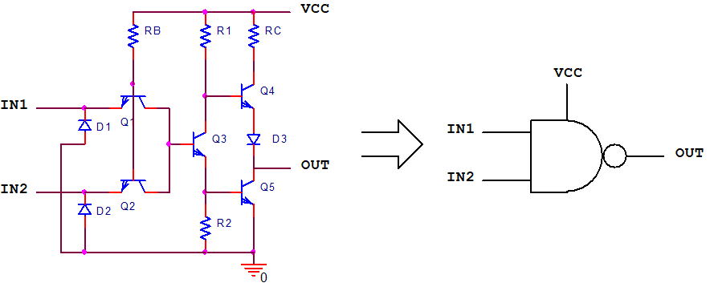
Simularea funcțională și ierarhică
Exemplul 2
Ierarhia circuitului
Poarta NAND TTL

Slide 22
Simularea funcțională și ierarhică
Exemplul 2
Ierarhia circuitului
Schema sumatorului de 1 bit

Slide 23
Simularea funcțională și ierarhică
Exemplul 2
Ierarhia circuitului
Sumatorul de 4 biți

Slide 24
Noțiuni de OrCAD
CAE – Computer-Aided Engineering
Uneltele CAE acoperă toate aspectele proiectării inginereşti de la desen la analiză şi apoi la fabricație.
CAE cuprinde:
CAD – Computer-Aided Design, adică proiectare asistată de calculator, care în industria electronică este cunoscută sub denumirea EDA (Electronic Design Automation).

Slide 25
Noțiuni de OrCAD
Uneltele EDA
reduc timpul de dezvoltare a proiectului,
reduc costurile, deoarece permit simularea şi analiza proiectelor înainte de realizarea lor practică, efectivă, în cazul sistemelor electronice fiind vorba de realizarea cablajului imprimat, PCB (Printed Circuit Board).

Slide 26
Noțiuni de OrCAD
După ce un proiect a fost
desenat
simulat şi
analizat
se trece la fabricarea sistemului proiectat.
Uneltele folosite în fabricație se numesc CAM (Computer-Aided Manufacturing)

Slide 27
Noțiuni de OrCAD
OrCAD/Cadence administrează mai multe unelte CAD/CAM din domeniul electronicii, unele dintre ele fiind grupate în pachetul de programe OrCAD.
OrCAD cuprinde ca programe principale:
  Capture pentru desenarea schemei electrice
  Pspice pentru verificarea prin simulare a circuitului
  PCB Editor pentru proiectarea PCB

Slide 28
Noțiuni de OrCAD
Capture
Reprezintă piesa centrală a pachetului de programe, acționând ca unealta EDA primară.
Conține:
  biblioteci de simboluri (fișiere .OLB) cu care se pot realiza scheme
  biblioteci de simboluri care interacționează fie cu PSpice sau PCB Editor, fie cu amândouă.

Slide 29
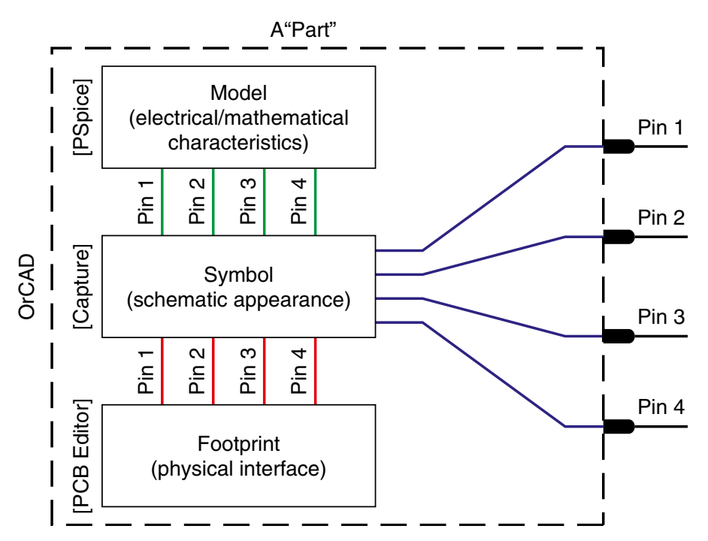
Noțiuni de OrCAD
Simbolul din Capture
(sursa: Kraig Mitzner – Complete PCB Design Using
OrCAD Capture and PCB Editor, Newnes-Elsevier, 2009)

Slide 30
Noțiuni de OrCAD
Pinii simbolului
  pot face parte din modelul Pspice
  fac parte din simbolul de circuit (Capture)
  pot fi pinii capsulei în PCB Editor
PSpice reprezintă unealta CAE care conține modelele matematice necesare simulării.
Capture reprezinta unealta CAE de desenare.
PCB Editor este unealta CAD care converteşte schema electronică în reprezentarea fizică a proiectului (PCB).

Slide 31

Noțiuni de OrCAD
Configurarea proiectului
File → New → Project oferă 6 opțiuni dintre care se poate alege una:
Project
Design
Library
VHDL File
Verilog File
Text File

Slide 32
Noțiuni de OrCAD
Configurarea proiectului
Dacă se alege Project sau clic pe New Project din foaia de start OrCAD, programul oferă 4 moduri de lucru:
Analog or Mixed-Signal A/D,
PC Board Wizard,
Programmable Logic Wizard,
Schematic

Slide 33
Noțiuni de OrCAD
Configurarea proiectului
Analog or Mixed-Signal A/D se alege pentru simularea SPICE a circuitelor analogice și/sau digitale
PC Board Wizard se alege când se dorește proiectarea cablajului imprimat (PCB). Poate fi cu sau fără simulare SPICE.
Programmable Logic Wizard se alege când se lucrează cu dispozitive programabile
Schematic permite doar desenarea schemei, fără simulare SPICE

Slide 34
Noțiuni de OrCAD
După terminarea desenului și simularea circuitului se trece la pregătirea circuitului pentru proiectarea PCB:
  Generatoarele de semnal, sursele de alimentare, rezistențele de sarcină se elimină și în locul lor se pun conectoare
  Eventuale condensatoare de valoare mare și nepolarizate, utilizate în simularea SPICE, se înlocuiesc cu condensatoare electrolitice, acordând atenție parametrului tensiune maximă admisibilă de lucru. Acest parametru influențează dimensiunile geometrice ale condensatorului și implicit ale footprint-ului;
  Verificarea/atribuirea numelui unei amprente se face în fereastra Property Editor (selectare desen urmat de Ctrl+E).

Slide 35

Noțiuni de OrCAD
:
Vizualizarea amprentelor de componente:
se lansează OrCAD PCB Editor Lite
În fereastra de lucru OrCAD PCB Editor se alege Place > Components Manually…;
Se deschide astfel fereastra
Clic pe tabul Advanced Settings şi se bifează la Library;
Se revine la Placement List şi se alege Package symbols în fereastra derulantă.

Slide 36
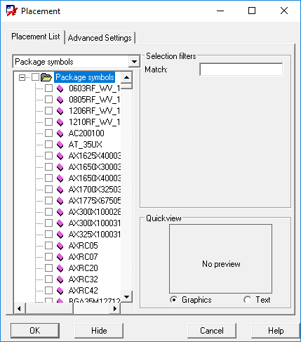
Noțiuni de OrCAD
Fereastra Placement
Pentru rezistențe se alege,
de exemplu, AXRC05.
Se bifează în căsuța din
dreptul ei şi venind cu
cursorul în foaia de lucru
se aduce şi amprenta

Slide 37
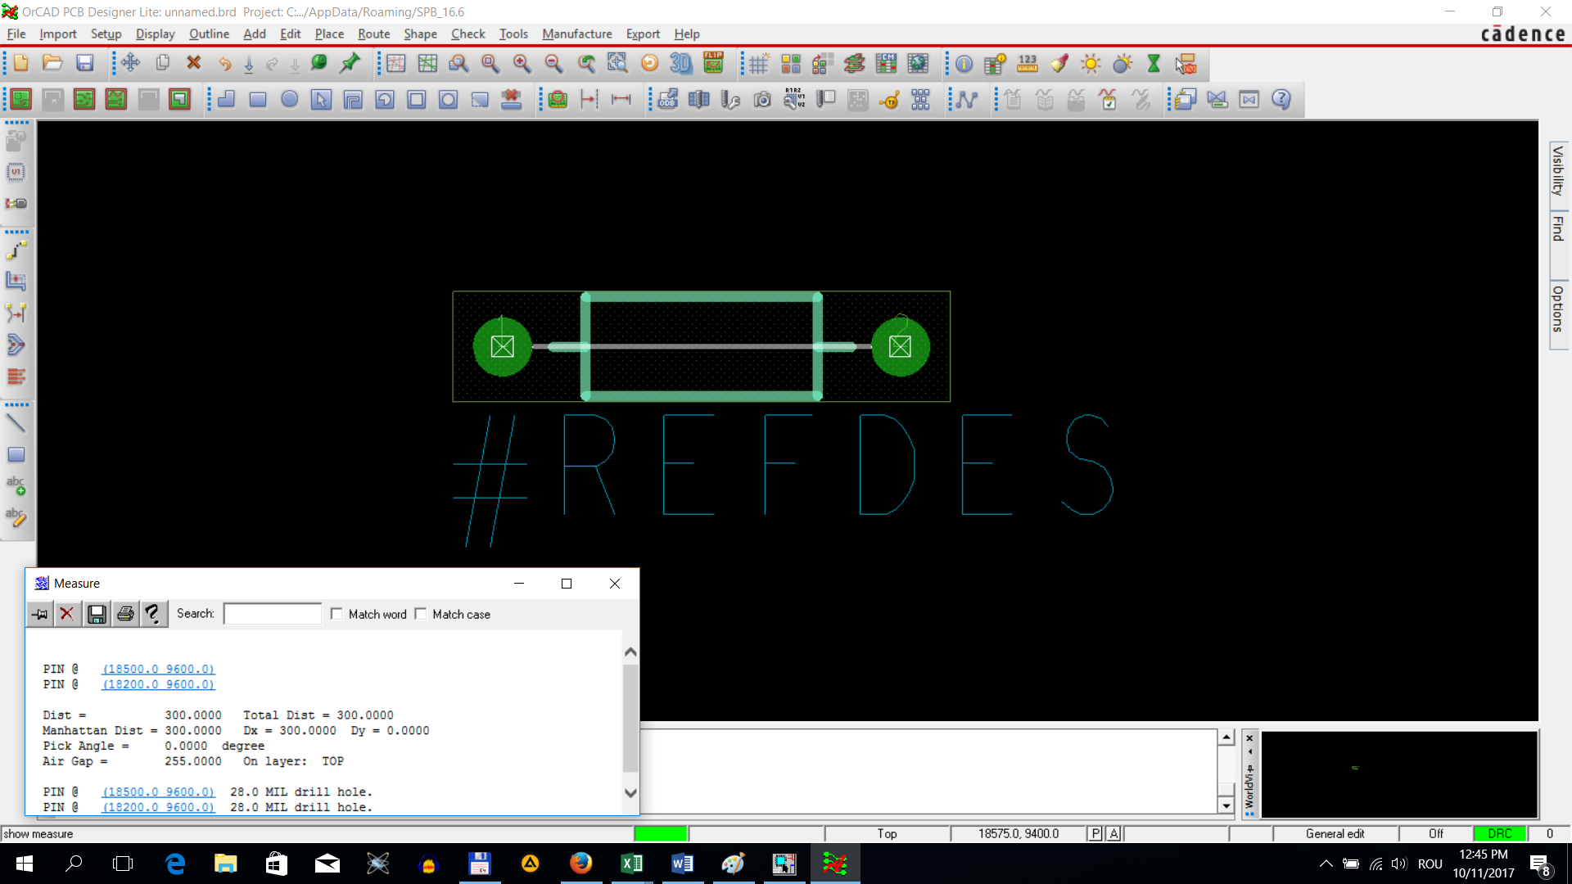
Noțiuni de OrCAD
Se alege unealta pentru măsurare . Clic pe un pad apoi pe celălalt şi în fereastra care se deschide în partea stângă, jos se afişează distanța dintre pini în mils (1mm ≅ 40mils). În acest caz distanța=300mils, adică 7,5mm (mai precis 7,62mm)

Slide 38
Noțiuni de OrCAD
Verificarea regulilor electrice – DRC (Design Rules Check)
În fereastra OrCAD Capture CIS – Lite se dă clic pe
iconul (Proiect manager) apoi clic pe numele
proiectului .\nume.dsn
Clic pe iconul - Design rules check

Slide 39
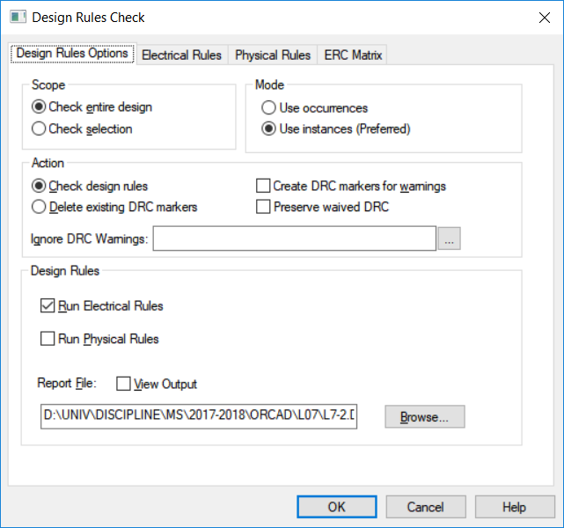
Noțiuni de OrCAD
În fereastra Design Rules Check
se bifează Run Physical Rules şi
View Output

Slide 40
Noțiuni de OrCAD
Generarea listei de materiale – BOM (Bill Of Materials)
În fereastra Project manager se dă clic pe numele proiectului .\nume.dsn
Clic pe iconul - Bill Of Materials
Pentru a face să apară şi numele amprentei componentelor din netlist, în fereastra care se deschide se adaugă la Line Item Definition ceea ce este scris cu roşu:
Se validează cu OK.
La Header: Item\tQuantity\tReference\tPart\tPCB Footprint
La Combined property string: {Item}\t{Quantity}\t{Reference}\t{Value}\t{PCB Footprint}

Slide 41
Noțiuni de OrCAD
Generarea fişierelor netlist
Netlist reprezintă un set de fişiere care descriu circuitul;
În fereastra Project manager se dă clic pe numele proiectului .\nume.dsn;
Clic pe iconul - Create Netlist. Se deschide fereastra de dialog

Slide 42
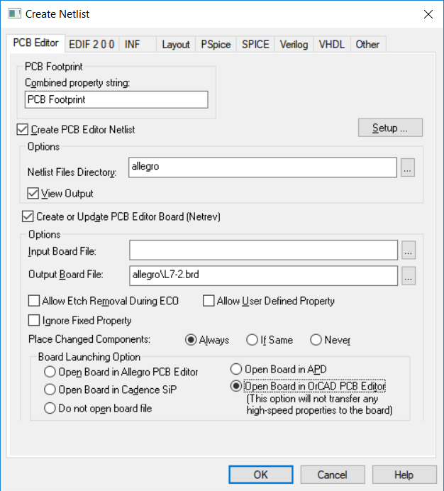
Noțiuni de OrCAD
Generarea fişierelor netlist
Se urmăreşte să fie activ tabul
PCB Editor în care se bifează:
  View Output ca să poată fi
  vizualizate fişierele create;
  Create or Update PCB Editor
  Board (Netrev), lasând calea
  şi numele fişierului alese de
  program. Se observă că se
  creează în folderul curent, unde
  este proiectul, un folder allegro
  şi în el se salvează fişierul cu
  numele plăcii – nume.brd;
  Open Board in OrCAD PCB
  Editor... pentru a lansa automat
  aplicația PCB Editor.
Clic OK pentru a începe procesul.

Slide 43
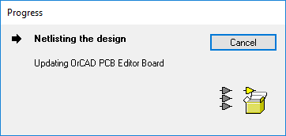
Noțiuni de OrCAD
Apare fereastra de progres a creării netlist
Capture a generat astfel fişierele netlist (pstxnet.dat, pstxprt.dat şi pstchip.dat), face un raport în fereastra Session Log şi lansează PCB Editor.
Se deschide mediul PCB Editor

Slide 44
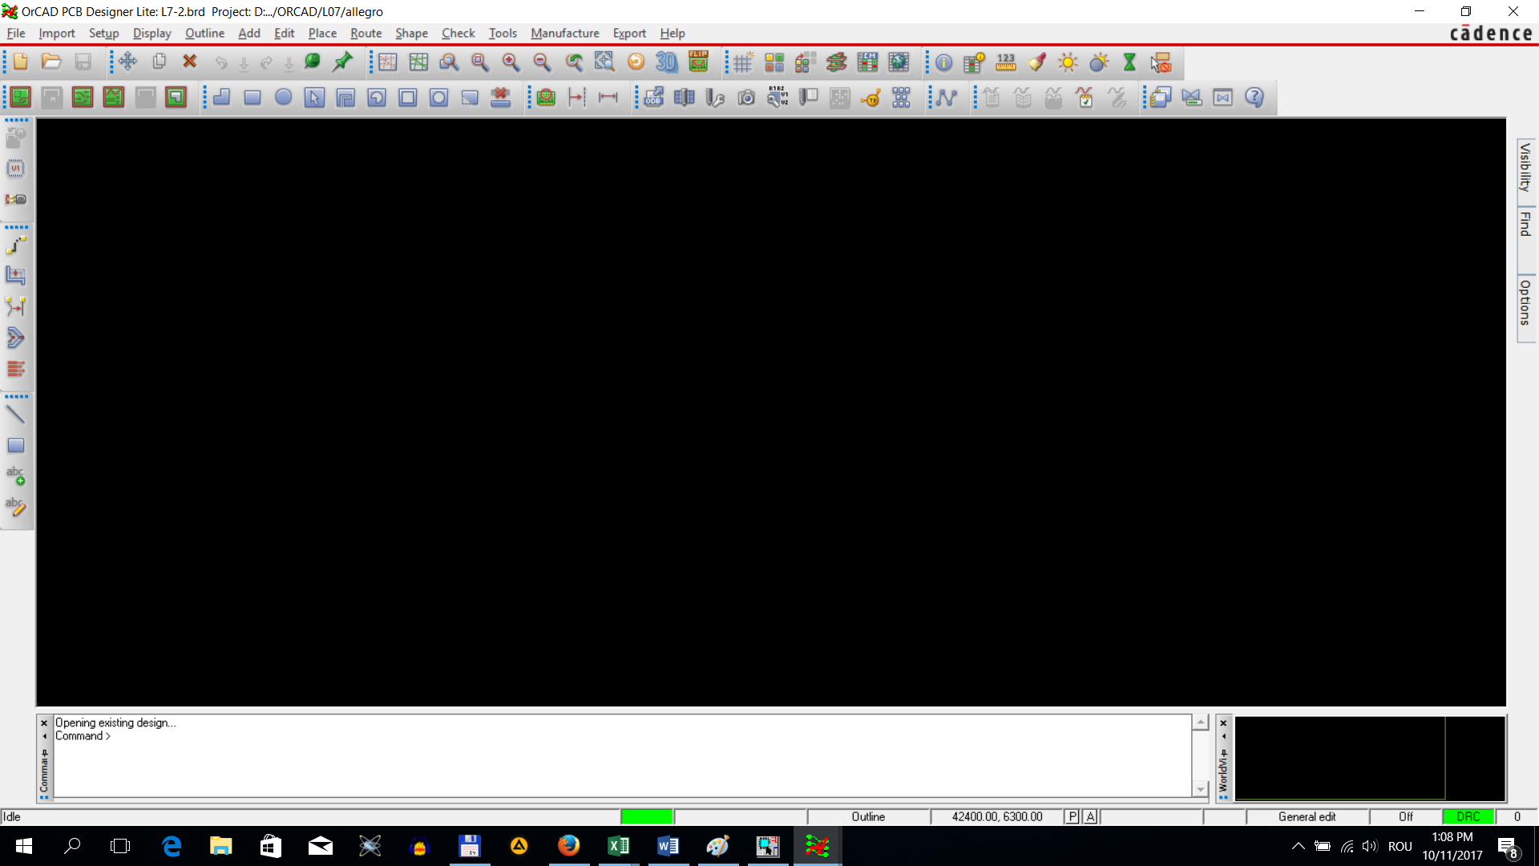
Noțiuni de OrCAD
Mediul
PCB Editor
Bara de meniuri
Bara orizontală de unelte
Taburi de
control şi filtrare
Bara verticală de unelte
Fereastra „vedere
de ansamblu”
Fereastra de comenzi
Bara de stare

Slide 45
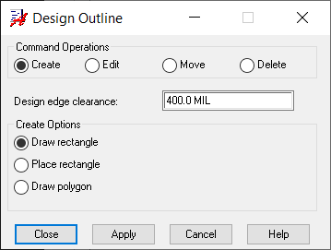
Noțiuni de OrCAD
Desenarea conturului plăcii
Din bara de meniuri se alege Outline > Design.
Se deschide fereastra de dialog Design Outline
Clic pe butonul P din josul foii de lucru, se scrie 0,0 la Value, urmat de clic pe Pick și apoi pe Close în fereastra Design Outline.
Parametrul Design Edge Clearance arată distanța de siguranță față de marginea plăcii pentru plasarea componentelor şi a traseelor.
Design Edge Clearance se modifică din 400.00 MIL în 200.00 MIL (adică, aproximativ 5 mm) sau 100.00 MIL;
Se salvează placa.

Slide 46
Noțiuni de OrCAD
Cheia succesului în proiectare şi fabricație constă:
  în înțelegerea PCB-ului însuşi şi
  în modul în care se folosesc uneltele CAE pentru crearea PCB-ului.

